Slide 1


Implementacion de Juego de Ajedrez usando el paradigma de Programación Orientada a Objetos con la herramientas C++ y Qt
Alexander Luna Choquecota
Heber Uraccahua Barrios
Efrain Mamani Solorzano

Slide 2


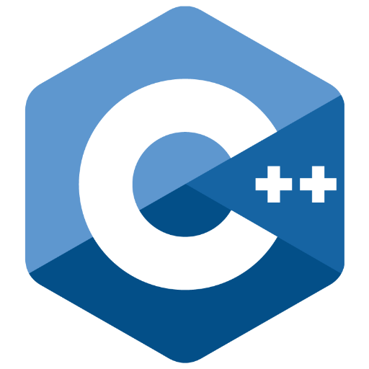




MATERIALES & HERRAMIENTAS
C++ :
QT:
Git y Github:
CMake:
Overleaf:
Google Meet

Slide 3
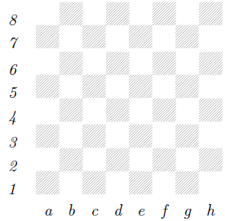
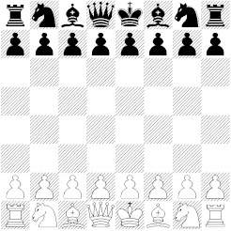
JUEGO DE AJEDREZ

Slide 4
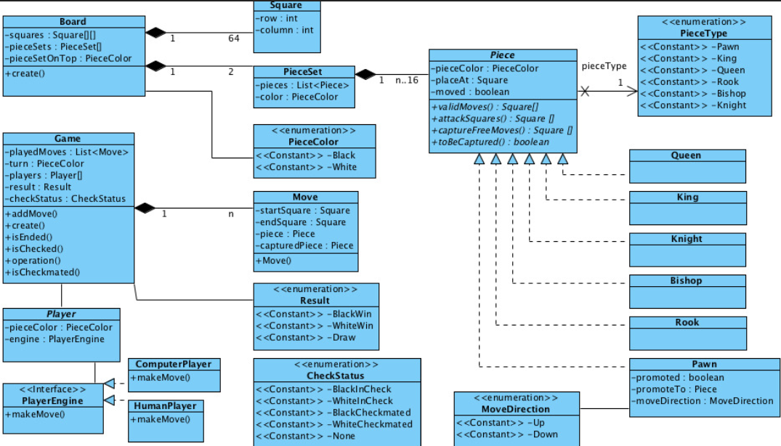
DIAGRAMA DE CLASES

Slide 5
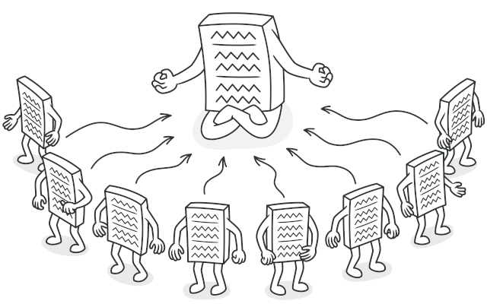
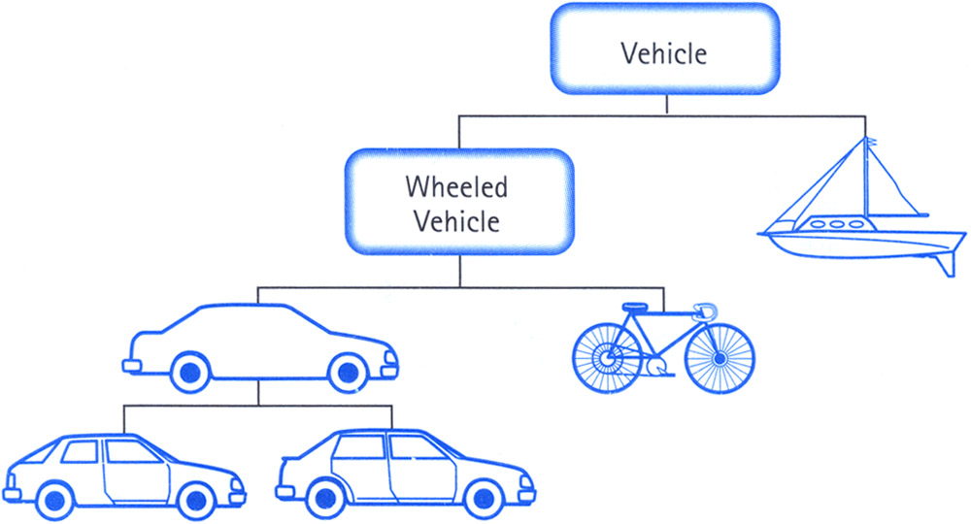
MÉTODOS
SINGLETON :
POLIMORFISMO:
HERENCIA:
SOBRECARGA DE OPERADORES:
FUNCIONES LAMBDA
PUNTEROS INTELIGENTES

Slide 6
CONCLUSIONES
El presente trabajo nos permite fortalecer nuestro conocimiento de programación orientada a objetos, profundizando en puntos como:
Herencia, polimorfismo, diseño de Patrones, así como el uso de funciones lambda, la sobrecarga de operadores.
Permitió conocer la herramienta de interfaz gráfica que nos proporciona Qt para poder aplicar estas teorías.
Permitió el uso de github para la comunicación de trabajo grupal en el desarrollo de nuestro sistema.
Permitió hacer uso de overleaf, para poder hacer nuestro informe y darlo a conocer a la comunidad en un lenguaje más estandarizado para trabajos como el que realizamos.

Slide 7

Gracias
#QuedateEnCasa

